Slide 1
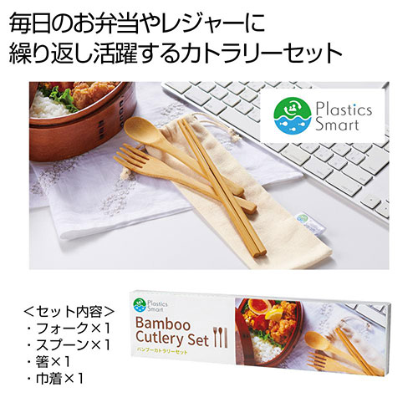
【提案書】
プラスチックスマート バンブーカトラリーセット
特徴
お箸、スプーン、フォークのオシャレでナチュラルなバンブー風カトラリーセットです。専用の入れ物にはオリジナルデザインの名入れプリントが可能なため販促用などにもおすすめ。
納期
納期スペース
仕様
素材：フォーク・スプーン・箸／竹 巾着／綿
サイズ：フォーク／全長約16.5cm スプーン／全長約16cm 箸／全長約20cm 巾着／約7.5×24.5cm
包装：化粧箱入り
備考：<セット内容> フォーク×1・スプーン×1 箸×1・巾着×1
お見積
お見積りスペース

